Slide 1

TIẾNG VIỆT 2

Slide 2
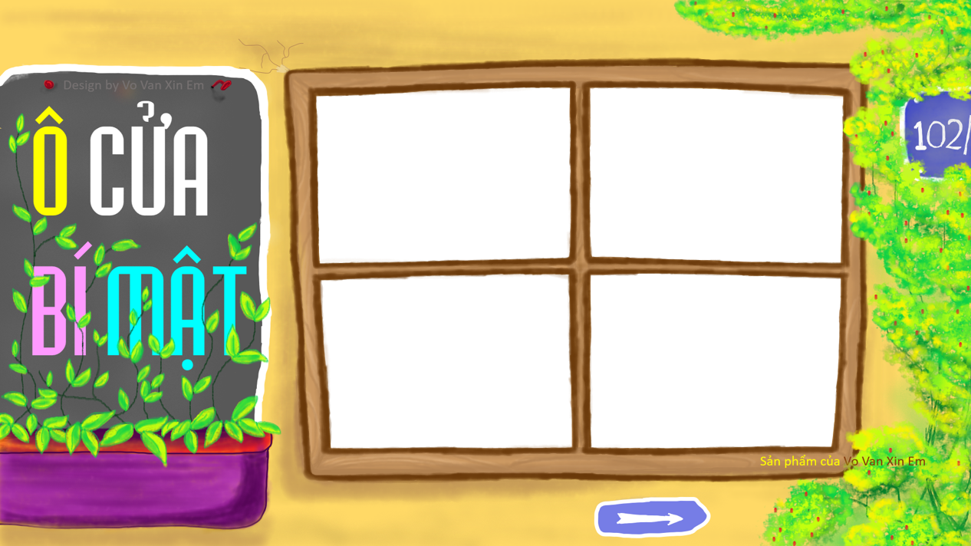
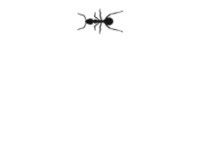

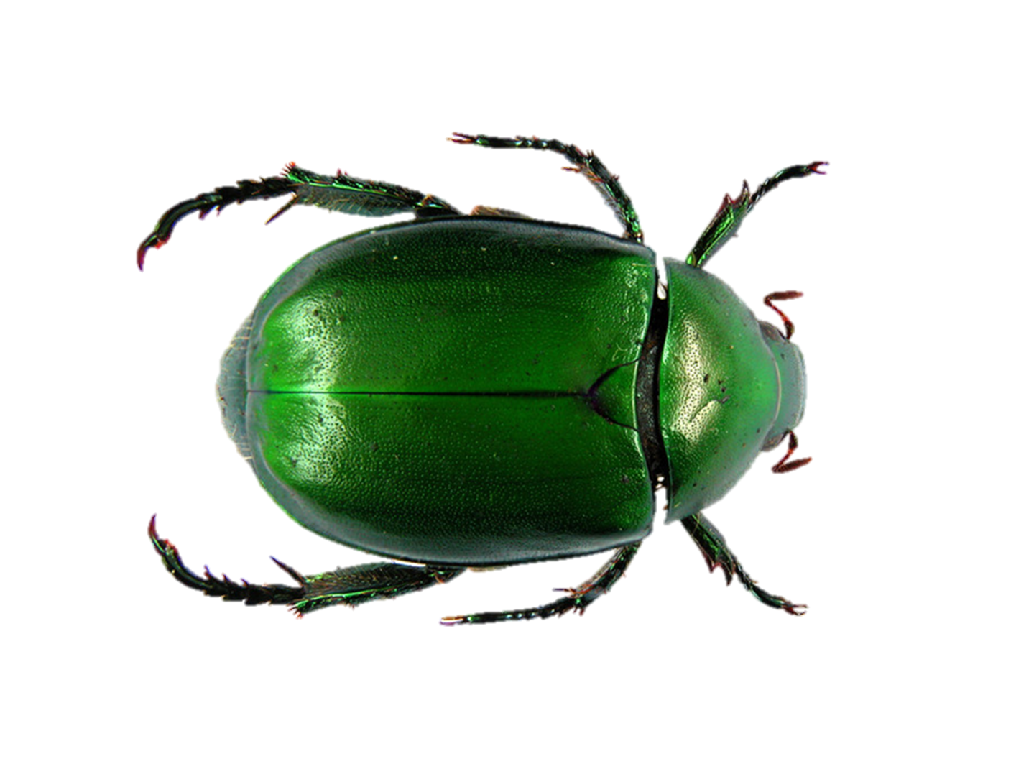




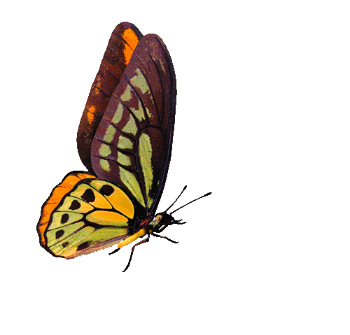




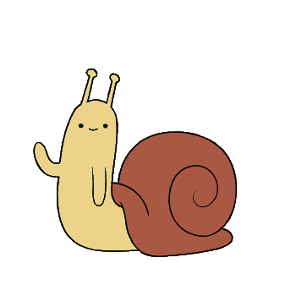


Slide 3

Đọc đoạn 1 của bài Những con sao biển
Trả lời câu hỏi:
Vì sao biển đông người nhưng người đàn ông lại chú ý đến cậu bé?

Slide 4

Ô CỬA MAY MẮN
Notes:
Nếu học online, GV linh động tặng quà khác nhé

Slide 5
Đọc đoạn 3 bài Những con sao biển
Trả lời câu hỏi:
Em có suy nghĩ gì về việc làm của cậu bé?

Slide 6
Đọc đoạn 4 bài Những con sao biển
Trả lời câu hỏi:
Câu văn nào cho thấy cậu bé nghĩ việc mình làm là có ích.

Slide 7


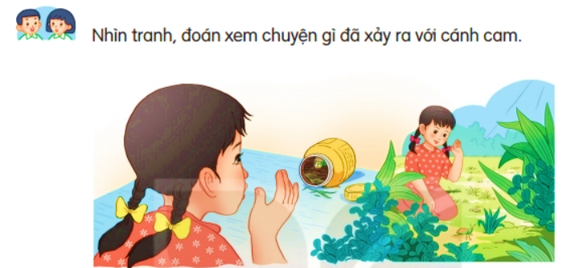
Nhìn tranh, đoán xem chuyện gì đã xảy ra với cánh cam.

Slide 8

Bài 16: TẠM BIỆT CÁNH CAM
S/64

Slide 9




Thứ tư ngày 15 tháng 3 năm 2023
Tiếng Việt
Đọc: Tạm biệt cánh cam

Slide 10



  YÊU CẦU CẦN ĐẠT
Đọc đúng, rõ ràng bài, biết ngắt đúng, nhấn giọng phù hợp
Trả lời được các câu hỏi có liên quan đến bài đọc.
Biết chia sẻ những trải nghiệm, suy nghĩ, cảm xúc có liên quan đến bài đọc.

Slide 11
TẠM BIỆT CÁNH CAM
Chú cánh cam đi lạc vào nhà Bống. Chân chú bị thương, bước đi tập tễnh. Bống thương quá, đặt cánh cam vào một chiếc lọ nhỏ đựng đầy cỏ. Từ ngày đó, cánh cam trở thành người bạn nhỏ xíu của Bống.
Cánh cam có đôi cánh xanh biếc, óng ánh dưới ánh nắng mặt trời. Mỗi khi nghe tiếng động, chú khệ nệ ôm cái bụng tròn lẳn, trốn vào đám cỏ rối. Bống chăm sóc cánh cam rất cẩn thận. Hằng ngày, em đều bỏ vào chiếc lọ một chút nước và những ngọn cỏ xanh non.
Nhưng Bống cảm thấy cánh cam có vẻ ngơ ngác không vui, chắc chú nhớ nhà và nhớ bạn bè. Đoán vậy, Bống mang cánh cam thả ra bãi cỏ sau nhà. Tạm biệt cánh cam bé nhỏ, Bống hi vọng chú sẽ tìm được đường về căn nhà thân thương của mình.
(Minh Đăng)
Notes:
ĐỌc mẫu
Tìm từ khó đọc

Slide 12
TẠM BIỆT CÁNH CAM
1
Chú cánh cam đi lạc vào nhà Bống. Chân chú bị thương, bước đi tập tễnh. Bống thương quá, đặt cánh cam vào một chiếc lọ nhỏ đựng đầy cỏ. Từ ngày đó, cánh cam trở thành người bạn nhỏ xíu của Bống.
Cánh cam có đôi cánh xanh biếc, óng ánh dưới ánh nắng mặt trời. Mỗi khi nghe tiếng động, chú khệ nệ ôm cái bụng tròn lẳn, trốn vào đám cỏ rối. Bống chăm sóc cánh cam rất cẩn thận. Hằng ngày, em đều bỏ vào chiếc lọ một chút nước và những ngọn cỏ xanh non.
Nhưng Bống cảm thấy cánh cam có vẻ ngơ ngác không vui, chắc chú nhớ nhà và nhớ bạn bè. Đoán vậy, Bống mang cánh cam thả ra bãi cỏ sau nhà. Tạm biệt cánh cam bé nhỏ, Bống hi vọng chú sẽ tìm được đường về căn nhà thân thương của mình.
(Minh Đăng)
2
3
Notes:
ĐỌc nối tiếp

Slide 13
Luyện đọc từ khó
tập tễnh
khệ nệ
xanh biếc
tròn lẳn
mặt trời
trốn

Slide 14
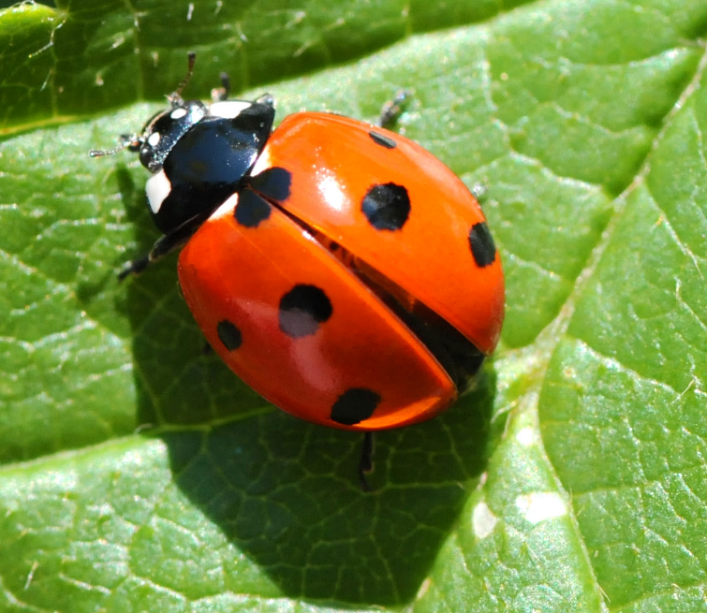
TẠM BIỆT CÁNH CAM
Chú cánh cam đi lạc vào nhà Bống. Chân chú bị thương, bước đi tập tễnh. Bống thương quá, đặt cánh cam vào một chiếc lọ nhỏ đựng đầy cỏ. Từ ngày đó, cánh cam trở thành người bạn nhỏ xíu của Bống.
1
Cánh cam:
Tập tễnh:
dáng đi không cân, bên cao bên thấp.

Slide 15
TẠM BIỆT CÁNH CAM
Cánh cam có đôi cánh xanh biếc, óng ánh dưới ánh nắng mặt trời. Mỗi khi nghe tiếng động, chú khệ nệ ôm cái bụng tròn lẳn, trốn vào đám cỏ rối. Bống chăm sóc cánh cam rất cẩn thận. Hằng ngày, em đều bỏ vào chiếc lọ một chút nước và những ngọn cỏ xanh non.
2

Slide 16
Đọc câu dài
Hằng ngày, em đều bỏ vào chiếc lọ một chút nước và những ngọn cỏ xanh non.

Slide 17
Óng ánh:
phản chiếu ánh sáng lấp lánh, trông đẹp mắt.
Khệ nệ:
dáng đi chậm chạp như phải mang vác nặng.

Slide 18
TẠM BIỆT CÁNH CAM
Nhưng Bống cảm thấy cánh cam có vẻ ngơ ngác không vui, chắc chú nhớ nhà và nhớ bạn bè. Đoán vậy, Bống mang cánh cam thả ra bãi cỏ sau nhà. Tạm biệt cánh cam bé nhỏ, Bống hi vọng chú sẽ tìm được đường về căn nhà thân thương của mình.
(Minh Đăng)
3
Notes:
ĐỌc nối tiếp

Slide 19

Luyện đọc nhóm

Slide 20



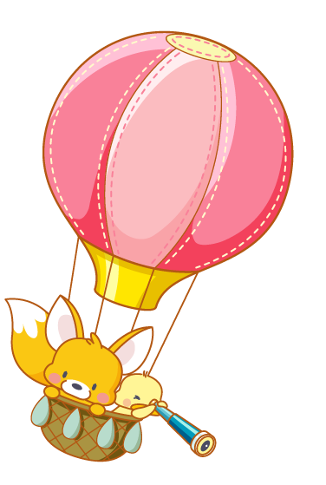


Yêu cầu
- Phân công đọc theo khổ thơ
- Tất cả thành viên đều đọc
- Sửa lỗi cho bạn nếu bạn đọc chưa đúng.
Luyện đọc nhóm

Slide 21

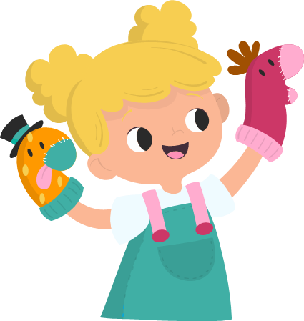
Luyện đọc
toàn bài

Slide 22
TẠM BIỆT CÁNH CAM
Chú cánh cam đi lạc vào nhà Bống. Chân chú bị thương, bước đi tập tễnh. Bống thương quá, đặt cánh cam vào một chiếc lọ nhỏ đựng đầy cỏ. Từ ngày đó, cánh cam trở thành người bạn nhỏ xíu của Bống.
Cánh cam có đôi cánh xanh biếc, óng ánh dưới ánh nắng mặt trời. Mỗi khi nghe tiếng động, chú khệ nệ ôm cái bụng tròn lẳn, trốn vào đám cỏ rối. Bống chăm sóc cánh cam rất cẩn thận. Hằng ngày, em đều bỏ vào chiếc lọ một chút nước và những ngọn cỏ xanh non.
Nhưng Bống cảm thấy cánh cam có vẻ ngơ ngác không vui, chắc chú nhớ nhà và nhớ bạn bè. Đoán vậy, Bống mang cánh cam thả ra bãi cỏ sau nhà. Tạm biệt cánh cam nhỏ bé, Bống hi vọng chú sẽ tìm được đường về căn nhà thân thương của mình.
(Minh Đăng)
Notes:
Đọc toàn bài

Slide 23

TÌM HIỂU BÀI

Slide 24
1
Bống làm gì khi thấy cánh cam bị thương?
Chú cánh cam đi lạc vào nhà Bống. Chân chú bị thương, bước đi tập tễnh. Bống thương quá, đặt cánh cam vào một chiếc lọ nhỏ đựng đầy cỏ. Từ ngày đó, cánh cam trở thành người bạn nhỏ xíu của Bống.
Khi thấy cánh cam bị thương, Bống đặt cánh cam vào một chiếc lọ nhỏ đựng đầy cỏ.

Slide 25
2
a. Bống chăm sóc cánh cam như thế nào?
Cánh cam có đôi cánh xanh biếc, óng ánh dưới ánh nắng mặt trời. Mỗi khi nghe tiếng động, chú khệ nệ ôm cái bụng tròn lẳn, trốn vào đám cỏ rối. Bống chăm sóc cánh cam rất cẩn thận. Hằng ngày, em đều bỏ vào chiếc lọ một chút nước và những ngọn cỏ xanh non.
Bống chăm sóc cánh cam rất cẩn thận.

Slide 26
2
b. Câu văn nào cho em biết Bống chăm sóc cánh cam rất cẩn thận?
Cánh cam có đôi cánh xanh biếc, óng ánh dưới ánh nắng mặt trời. Mỗi khi nghe tiếng động, chú khệ nệ ôm cái bụng tròn lẳn, trốn vào đám cỏ rối. Bống chăm sóc cánh cam rất cẩn thận. Hằng ngày, em đều bỏ vào chiếc lọ một chút nước và những ngọn cỏ xanh non.
Câu văn cho em biết Bống chăm sóc cánh cam rất cẩn thận là: Hằng ngày, em đều bỏ vào chiếc lọ một chút nước và những ngọn cỏ xanh non.

Slide 27
3
Vì sao Bống thả cánh cam đi?
Nhưng Bống cảm thấy cánh cam có vẻ ngơ ngác không vui, chắc chú nhớ nhà và nhớ bạn bè. Đoán vậy, Bống mang cánh cam thả ra bãi cỏ sau nhà. Tạm biệt cánh cam nhỏ bé, Bống hi vọng chú sẽ tìm được đường về căn nhà thân thương của mình.
Bống thả cánh cam đi vì: Bống nghĩ cánh cam buồn do nhớ nhà, nhớ bạn bè.

Slide 28

4
Nếu là Bống, em có thả cánh cam đi không? Vì sao?

Slide 29
Nội dung
Bài đọc kể một câu chuyện về chú cánh cam đi lạc, được Bống chăm sóc.

Slide 30
LUYỆN ĐỌC LẠI

Slide 31
TẠM BIỆT CÁNH CAM
Chú cánh cam đi lạc vào nhà Bống. Chân chú bị thương, bước đi tập tễnh. Bống thương quá, đặt cánh cam vào một chiếc lọ nhỏ đựng đầy cỏ. Từ ngày đó, cánh cam trở thành người bạn nhỏ xíu của Bống.
Cánh cam có đôi cánh xanh biếc, óng ánh dưới ánh nắng mặt trời. Mỗi khi nghe tiếng động, chú khệ nệ ôm cái bụng tròn lẳn, trốn vào đám cỏ rối. Bống chăm sóc cánh cam rất cẩn thận. Hằng ngày, em đều bỏ vào chiếc lọ một chút nước và những ngọn cỏ xanh non.
Nhưng Bống cảm thấy cánh cam có vẻ ngơ ngác không vui, chắc chú nhớ nhà và nhớ bạn bè. Đoán vậy, Bống mang cánh cam thả ra bãi cỏ sau nhà. Tạm biệt cánh cam bé nhỏ, Bống hi vọng chú sẽ tìm được đường về căn nhà thân thương của mình.
(Minh Đăng)
Notes:
ĐỌc mẫu
Tìm từ khó đọc

Slide 32
LUYỆN TẬP
THEO VĂN BẢN ĐỌC

Slide 33




1
Những từ ngữ nào dưới đây được dùng trong bài để miêu tả cánh cam?
xanh biếc
óng ánh
tròn lẳn
khệ nệ
thân thương

Slide 34
2
Thay lời bạn Bống, hãy nói lời động viên, an ủi cánh cam khi bị thương.
M: Tớ biết là cậu đang đau.
M: Bạn có đau không?
02
Sử dụng câu hỏi
M: Cậu sẽ khỏe lại thôi mà!
03
Dự đoán về những điều tốt đẹp
01
Sử dụng mẫu câu Tôi biết… thể hiện sự đồng cảm
Notes:
GV cho HS tự đặt rồi chiếu câu tham khảo sau
Thầy cô tự thêm câu giúp người soạn nhé

Slide 35
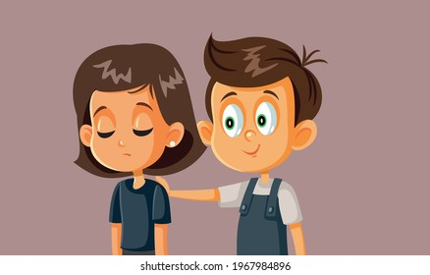
3
Nếu thấy bạn đang buồn, em sẽ nói gì?
02
Sử dụng câu hỏi
03
Dự đoán về những điều tốt đẹp
01
Sử dụng mẫu câu Tôi biết… thể hiện sự đồng cảm
Notes:
GV cho HS tự đặt rồi chiếu câu tham khảo sau
Thầy cô tự thêm câu giúp người soạn nhé

Slide 36


Củng cố

Slide 37
Bống làm gì khi thấy cánh cam bị thương?
A. Bống rất thương cánh cam.
B. Bống nhặt cánh cam vào một cái lọ nhỏ đựng đầy cỏ.
C. Bống hi vọng cánh cam sẽ tìm được đường về căn nhà thân thương của mình.

Slide 38
Đâu là từ ngữ chỉ hoạt động của cánh cam?
A. xanh biếc
B. đi lạc
C. tròn lẳn

Slide 39
Dặn dò

